Slide 1
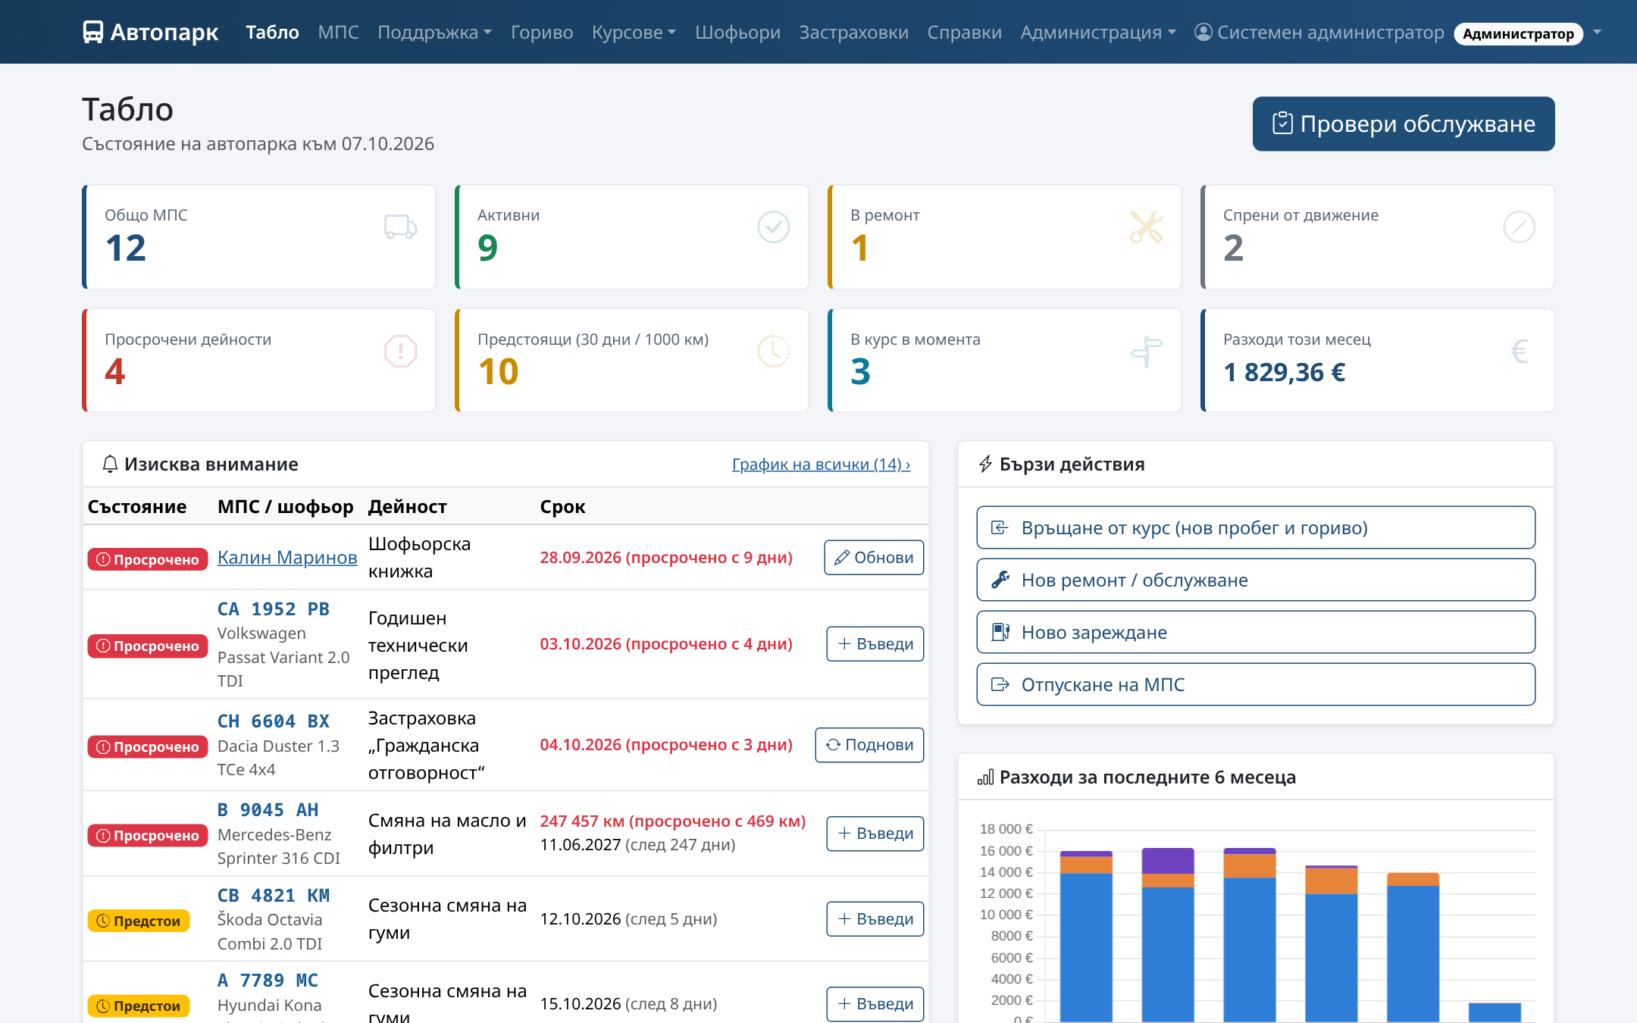
Система за управление на автопарк
Курсов проект по „Информационни системи“ · Вариант 19
Изготвил: [Име Фамилия], фак. № [_______]
Flask · SQLite · Bootstrap · Docker
Notes:
Здравейте. Ще представя курсовия си проект по Информационни системи – Вариант 19: система за управление на автопарк. Това е уеб приложение, в което фирма с много автомобили води регистър на МПС, следи поддръжката и разходите и вижда кой шофьор кой автомобил ползва. Вдясно е таблото, което потребителят вижда веднага след вход.

Slide 2



Защо е нужна системата
Пропуснати срокове
Изтекъл технически преглед или застраховка, закъсняла смяна на масло – глоби и аварии
Цел на проекта
Една система, която показва наличните МПС, техния статус и предстоящата поддръжка – и сама напомня кога е време за обслужване.
Разпръснати данни
Хартия и таблици – трудно се проследява историята на всяко МПС
Неясни разходи
Колко струва всеки автомобил на месец и на километър?
Резултат: по-добро планиране на поддръжката и разходите
Notes:
Проблемът: при много автомобили лесно се пропуска технически преглед или застраховка, а историята на ремонтите и разходите е разпръсната. Целта е една система, която дава цялостен поглед върху автопарка и напомня сама, преди да изтече срок.

Slide 3






Какво прави системата
Регистър на МПС
План за поддръжка
Напомняния
Номер, марка, модел, година, тип, пробег и статус
Дейности на всеки N км и/или на всеки N дни
По дата или по пробег – което настъпи първо
Ремонти и гориво
Шофьори и курсове
Справки
Дата, описание, цена, километраж; сумата се смята сама
Кой, с кое МПС, кога и колко километра
Разходи, график на обслужванията, неактивни МПС
Notes:
Системата покрива всички функционални изисквания от заданието: регистър на МПС, план за поддръжка с интервали по километри и по дни, напомняния, история на ремонтите и зарежданията, шофьори и курсове и справки. Допълнително има застраховки, роли на потребителите и експорт в Excel и в календар.

Slide 4
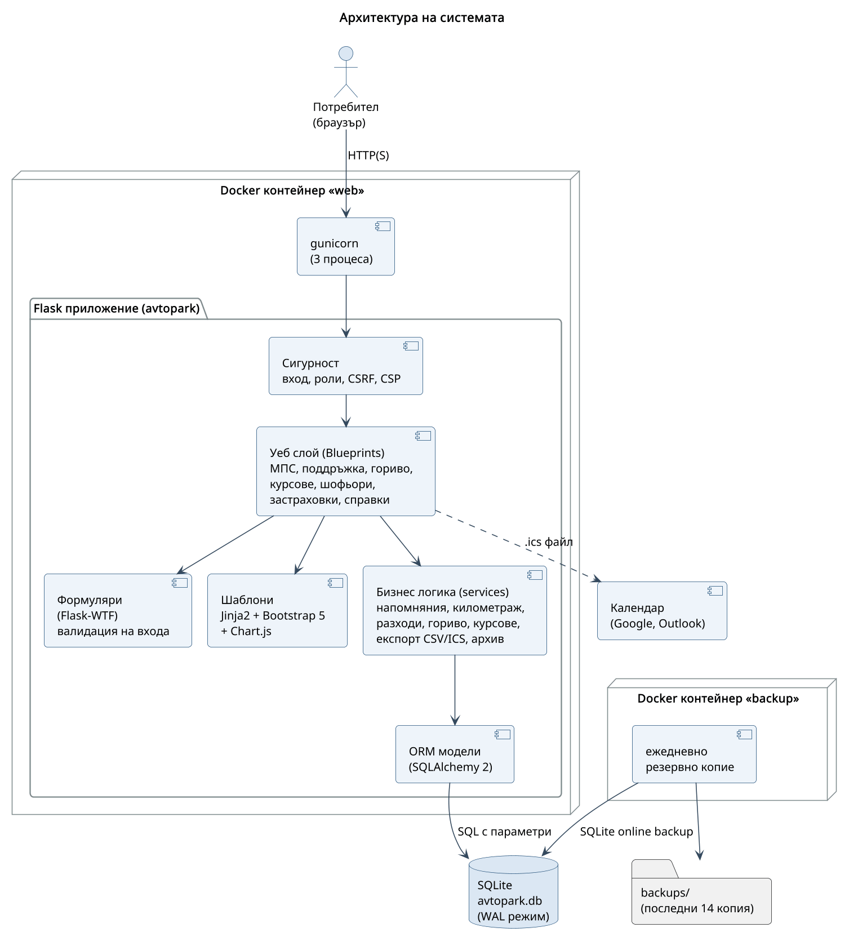




Архитектура и технологии
Уеб слой
Flask 3.1, Jinja2, Bootstrap 5, Chart.js – интерфейс на български
Бизнес логика
Напомняния, километраж, разходи, курсове – тества се отделно
Данни
SQLAlchemy 2 + SQLite, 11 таблици с ограничения за целостта
Внедряване
gunicorn и Docker Compose, автоматичен рестарт и ежедневен архив
Notes:
Приложението е уеб базирано, с трислойна архитектура. Уеб слоят приема заявките и проверява правата, бизнес логиката изчислява сроковете и разходите, а слоят за данни работи с базата чрез ORM. Избрах SQLite, защото е лесна за поддръжка и архивиране; при нужда може да се смени с PostgreSQL само с една настройка.

Slide 5
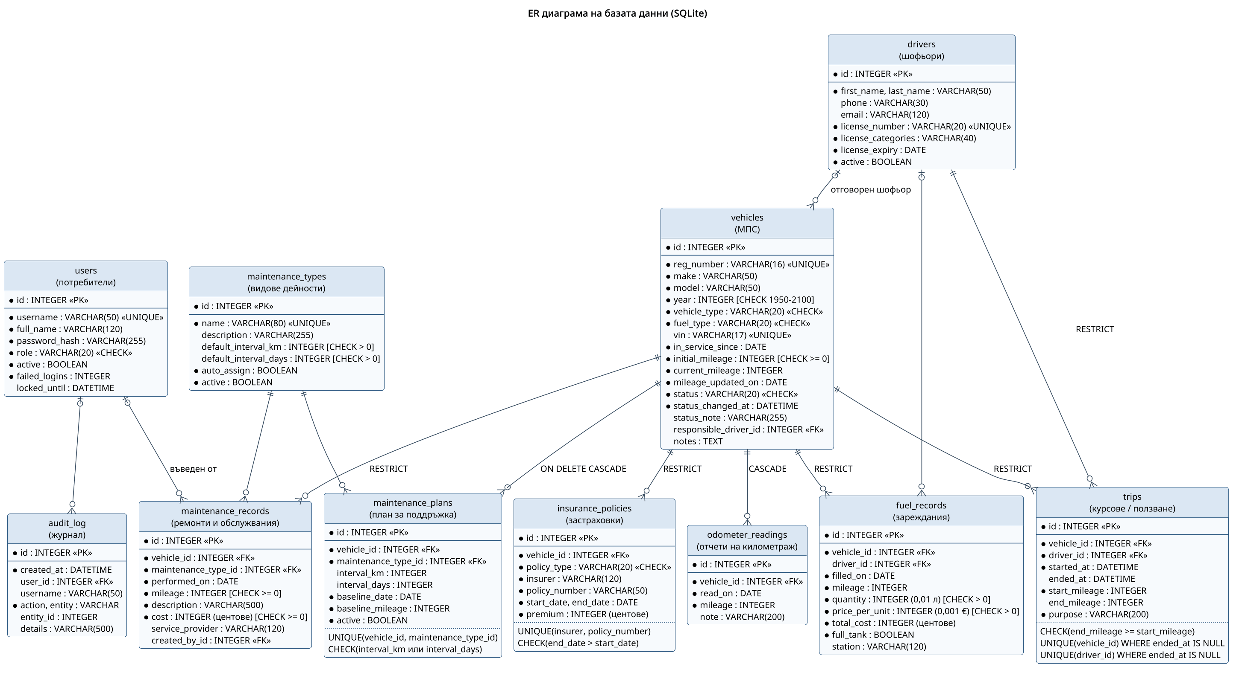
Модел на данните
11
таблици, в центъра е vehicles (МПС)
FK + CHECK
базата отказва невалидни данни
RESTRICT
историята на МПС не може да се изтрие
Notes:
Базата има 11 таблици. В центъра е таблицата с превозните средства, а към нея са свързани планът за поддръжка, ремонтите, зарежданията, курсовете, застраховките и отчетите на километража. Целостта се пази и от самата база: външни ключове, проверки CHECK и уникални индекси. МПС с история не може да бъде изтрито – само спряно от движение.

Slide 6

Роли и права
Действие | Механик | Логистик | Мениджър | Администратор
Преглед на МПС и „Провери обслужване“ | да | да | да | да
Ремонти и план за поддръжка | да | – | да | да
Гориво, курсове и шофьори | – | да | да | да
Регистър на МПС, застраховки, отчет за разходи | – | – | да | да
Изтриване на записи | – | – | да | да
Потребители и журнал на действията | – | – | – | да
Правата се проверяват на сървъра (HTTP 403) – скриването на бутоните в интерфейса е само удобство.
Notes:
Както предлага заданието, има роли: механикът въвежда ремонти, логистикът – горивата и курсовете, мениджърът вижда отчетите, а администраторът управлява потребителите. Всяко ограничение се проверява на сървъра, така че не може да се заобиколи с директен адрес.

Slide 7
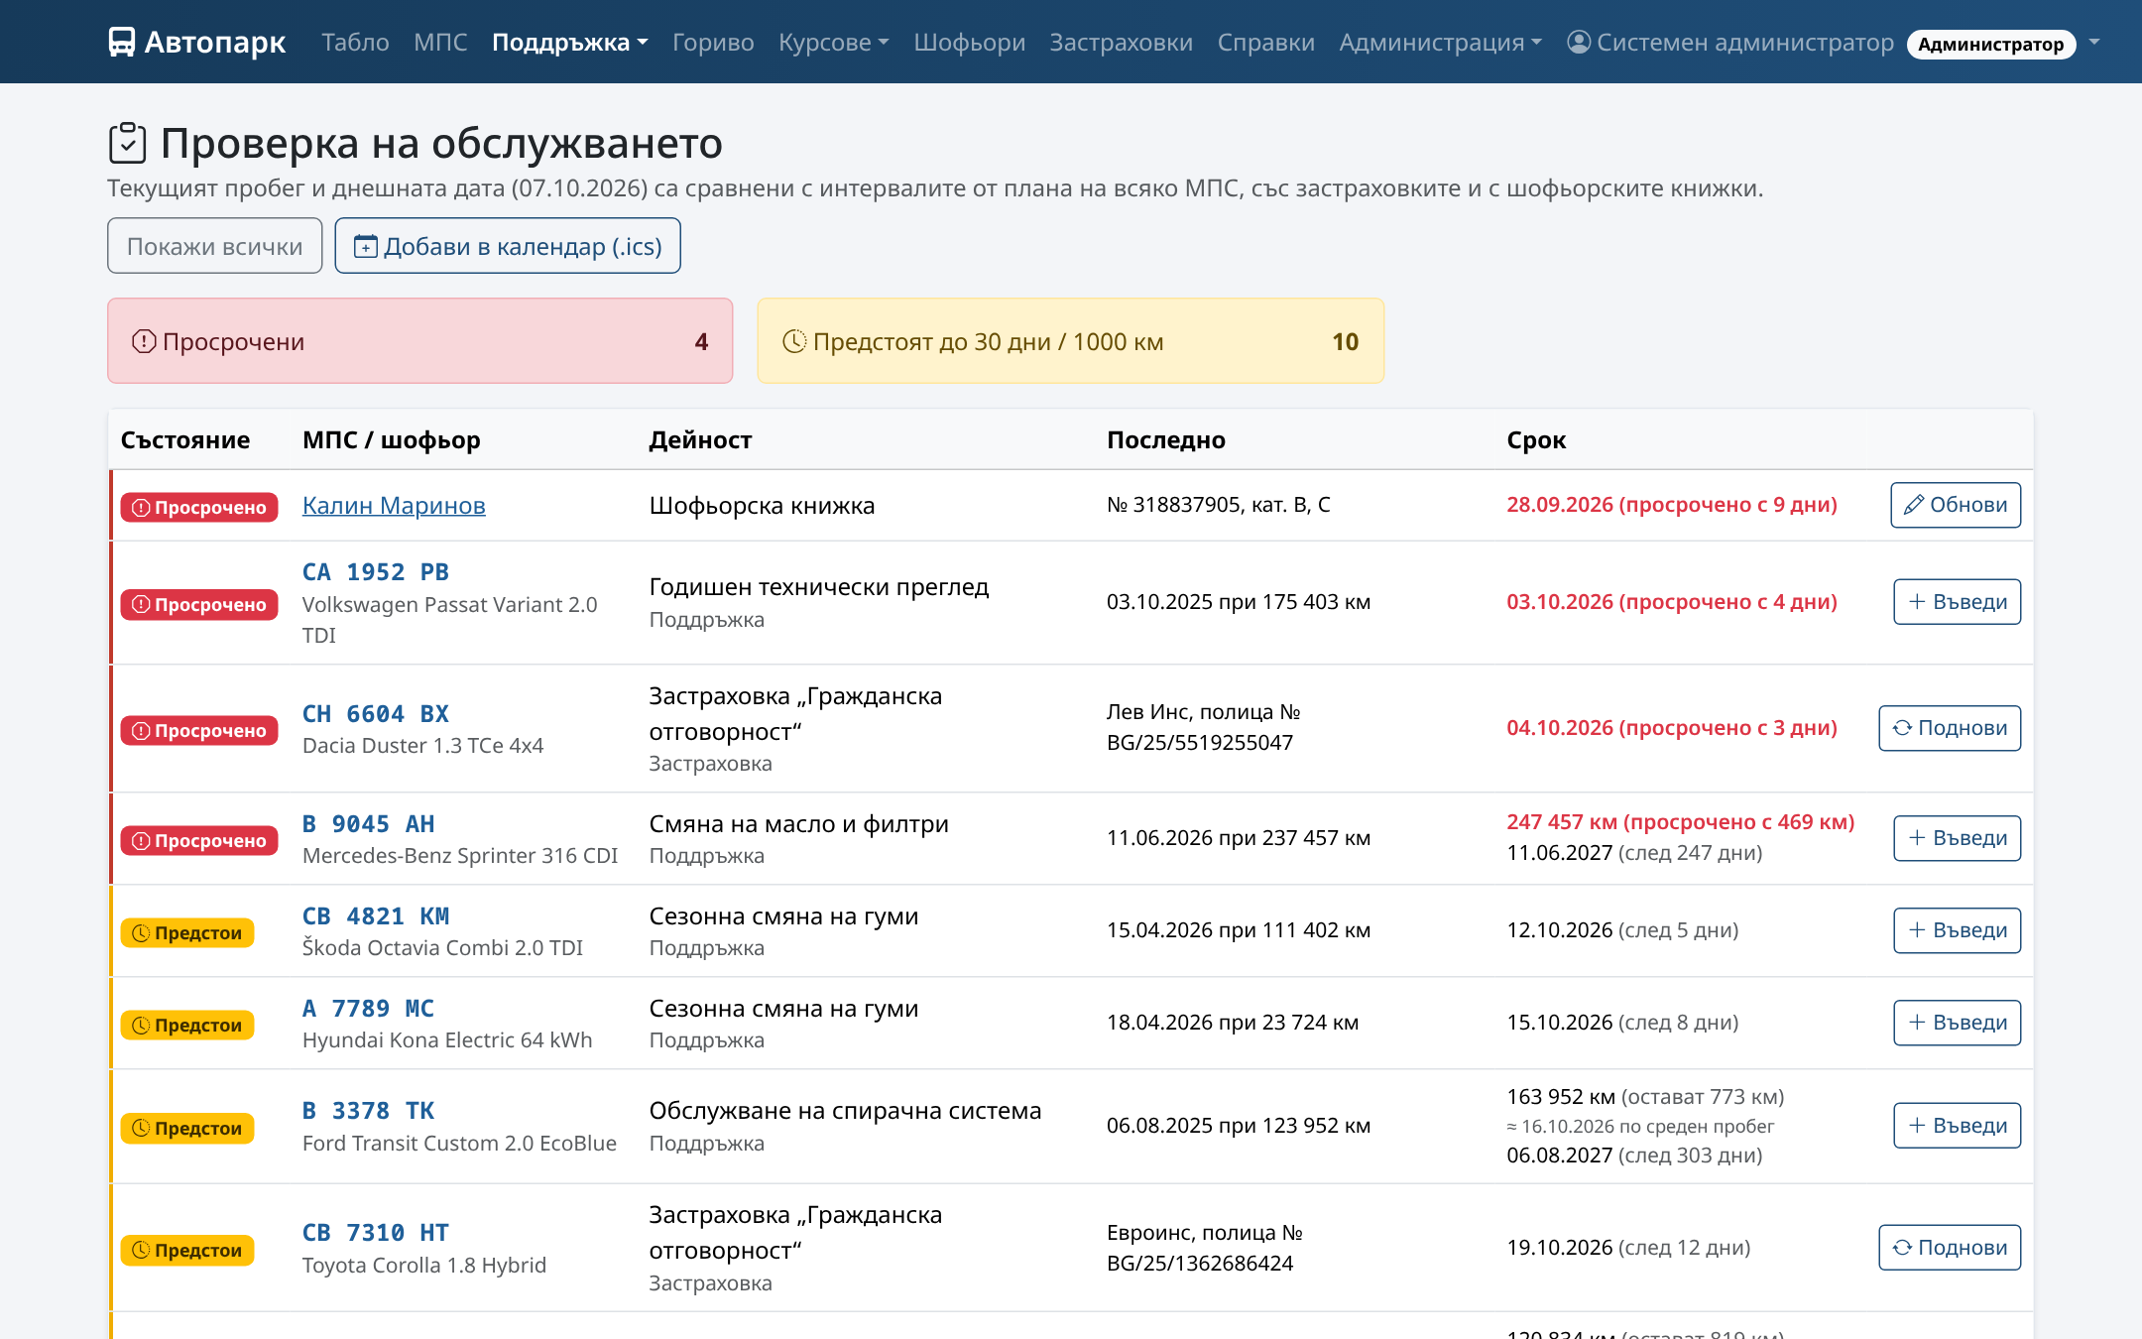
„Провери обслужване“ – как работи
1
Последно извършване
Последният запис от този вид или „последно извършено“ от плана
2
Срок
Дата + интервал в дни и километраж + интервал в км
3
Ниво
Просрочено · Предстои (≤ 30 дни или ≤ 1000 км) · Наред
Решава това, което настъпи първо – датата или пробегът. Прогнозна дата по средния дневен пробег.
Notes:
Сърцето на системата е проверката на обслужването. За всяка дейност от плана се взема последното ѝ извършване, добавя се интервалът и се сравнява с днешната дата и с текущия пробег. Ако единият срок е минал – дейността е просрочена; ако остават до 30 дни или до 1000 км – предстои. Системата прогнозира и датата по средния дневен пробег, а резултатът може да се изнесе в Google Calendar.

Slide 8
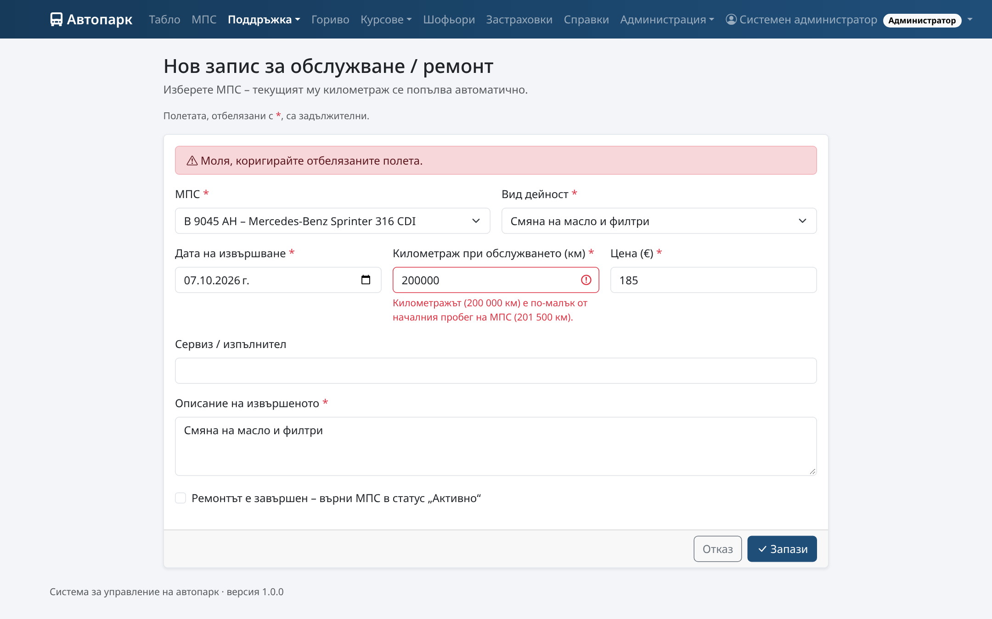
Целост на данните
Километражът не може да намалява във времето
Над 2 000 км за ден → вероятна грешка при въвеждане
Запис само за съществуващо МПС (външни ключове)
МПС с история не се изтрива – сменя се статусът
Суми в центове – без грешки от закръгляване
Изтриване само след потвърждение
Notes:
Важен критерий в заданието е последователното съхранение на данните. Всеки запис с километраж се проверява спрямо историята: пробегът не може да намалява, а нереалистично голям скок се отхвърля – така се хваща една нула в повече. На екрана е пример: въведеният километраж е по-малък от началния и системата показва грешка до полето.

Slide 9
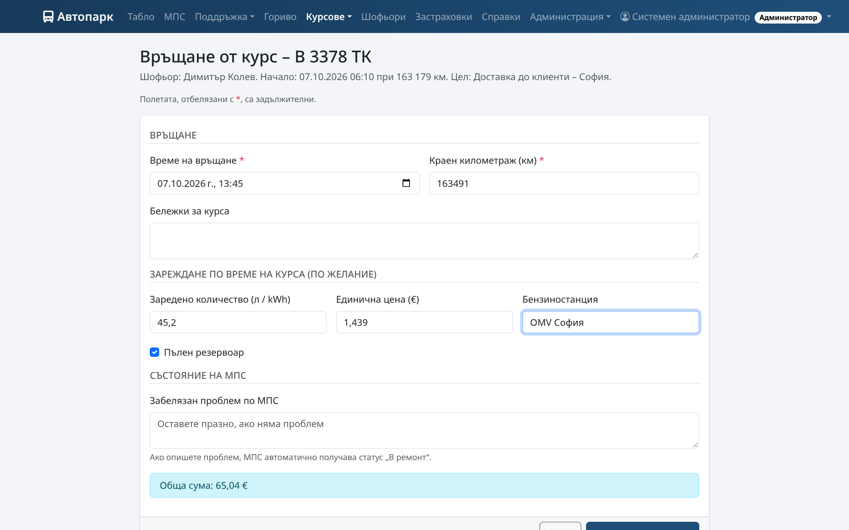
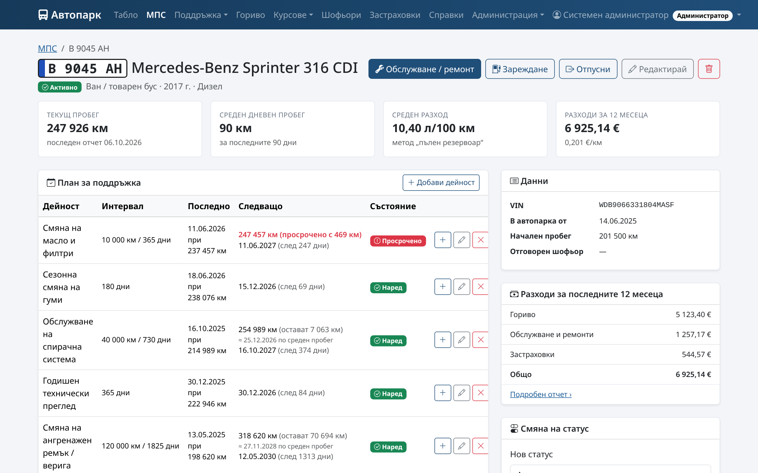
Удобен интерфейс
Връщане от курс: нов пробег, гориво и проблем в един формуляр
Карта на МПС: план, застраховки, история и разходи
Километражът се попълва сам
Сумата се изчислява сама
Дати и суми в български формат
Notes:
Интерфейсът е на български и е направен за нетехнически потребители. При връщане от курс логистикът въвежда с един формуляр новия пробег, зареденото гориво и евентуален проблем – тогава колата автоматично отива в статус „В ремонт“. Картата на всяко МПС събира на едно място плана, застраховките, историята и разходите.

Slide 10




Справки и разходи
График на обслужванията
Разходи по МПС и €/км
Неактивни МПС
Разход на гориво л/100 км
Ползване по шофьори
Експорт: CSV за Excel и .ics за Google Calendar / Outlook
Notes:
Справките отговарят на въпросите на мениджъра: кои МПС имат обслужване скоро, колко струва всяко МПС за избран период и на километър, кои коли са неактивни, какъв е разходът на гориво и кой шофьор кое МПС е ползвал. Графиката показва разходите на демонстрационния автопарк по месеци – горивото е най-голямото перо.

Slide 11




Тестове и сигурност
154
89 %
4
автоматични теста – всички успешни
покритие на кода
роли с права, проверявани на сървъра
Хеширани пароли, заключване след 5 грешни опита
CSRF токени и Content-Security-Policy
Защита от SQL injection и XSS (тествано)
Журнал: кой какво е направил и кога
Notes:
Качеството е проверено със 154 автоматични теста – модулни, интеграционни и през интерфейса, включително граничните случаи: точно на срока, намаляващ километраж, несъществуващо МПС. Покритието на кода е 89 процента. По сигурността: паролите са хеширани, профилът се заключва след пет грешни опита, има CSRF защита, заявките са параметризирани, а всички действия се записват в журнал.

Slide 12


Внедряване и заключение
Внедряване
Бъдещо развитие
docker compose up -d – готово за минути
Автоматичен рестарт и проверка /health
Ежедневно резервно копие, пазят се 14
Възстановяване с една команда
Напомняния по имейл и SMS
Мобилен изглед за шофьорите
Импорт от карти за гориво и GPS
PostgreSQL при много клонове
Благодаря за вниманието! Въпроси?
Notes:
Системата се внедрява с Docker с една команда; при срив се рестартира сама, а базата се архивира всеки ден. Като бъдещо развитие виждам известия по имейл, мобилен изглед за шофьорите и импорт от картите за гориво. В заключение: всички изисквания от заданието са изпълнени и проверени с тестове. Благодаря за вниманието – ще се радвам на въпроси.

